Slide 1
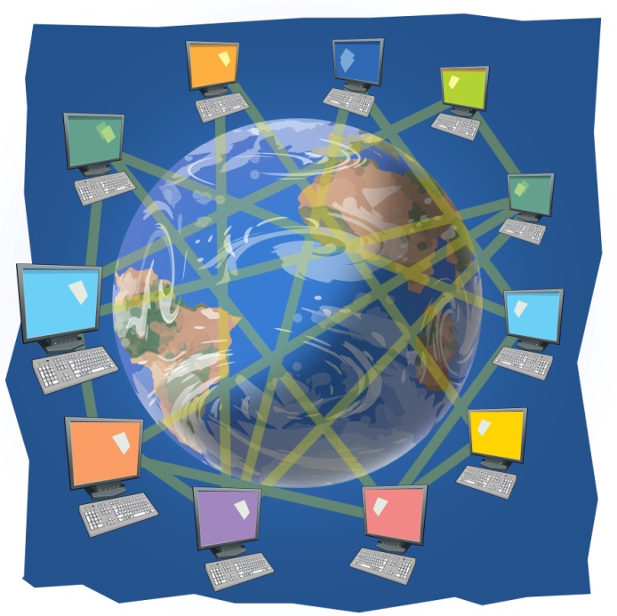
Internet i neke njegove usluge

Slide 2
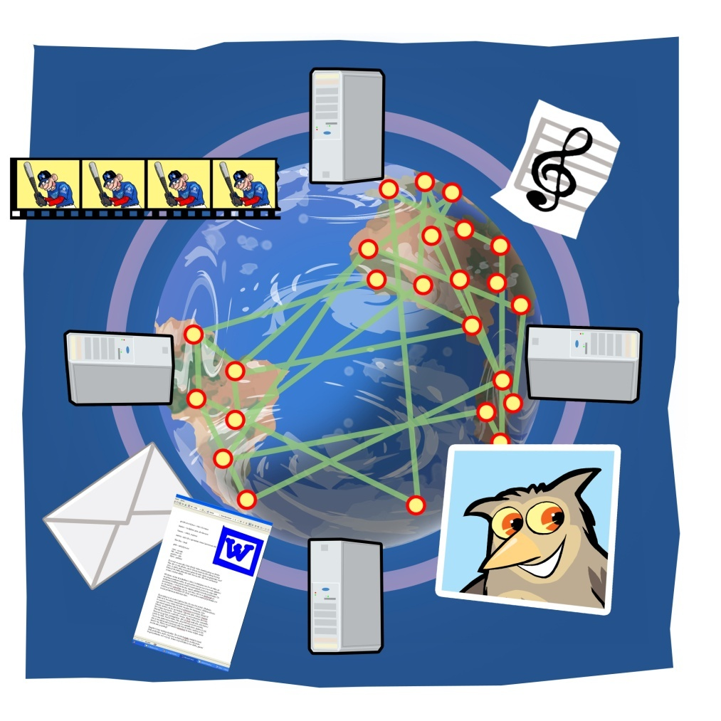
Za računala koja su međusobno povezana kako bi dijelila podatke ili uređaje kažemo da su u mreži (umrežena)
Internet je mreža računala koja su međusobno povezana žično ili bežično i nalaze se širom svijeta

Slide 3
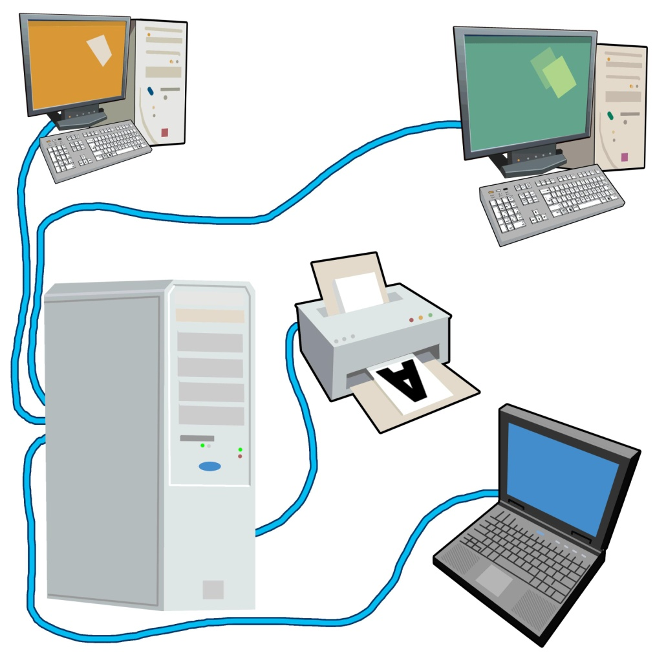
Na internetu razlikujemo dva tipa računala:
KLIJENT
Računalo poslužitelj (server) - računalo na kojem se nalaze raznovrsni sadržaji (mrežne stranice, videozapisi, glazba,…)
Računalo klijent (client) Računalo s kojim se pretražuju poslužitelji. Npr. naše računalo s kojim pretražujemo Internet
POSLUŽITELJ
Uvijek on-line

Slide 4
Kako se spojiti na internet
Na Internet se veoma lako spojiti. Sve što nam treba je računalo ili mobitel te davatelj internetskih usluga kojem plaćamo za korištenje interneta.
Davatelj internetskih usluga nam daje korisničke podatke i opremu za spajanje na net.

Slide 5
Internet nam pruža raznovrsne usluge od kojih su najpopularnije:
1. World Wide Web (WWW),
2. elektronička pošta (e-mail),
3. društvene mreže (Facebook),
4. računalstvo u oblaku itd.

Slide 6
www
WWW čine mrežne stranice na kojima se nalazi tekst, slike, videozapisi itd. Stranice imaju adrese oblika http://www.carnet.hr
Stranice međusobno mogu biti povezane poveznicama ili hiperlinkovima

Slide 7
Elektronička pošta
Služi za razmjenu poruka i dokumenata među ljudima.
Za slanje i primanje e-pošte trebamo imati svoju adresu.
Primjer: petar.ivanovic@gmail.com
@ čitamo: et ili monkey

Slide 8
Društvene mreže
Aplikacije na internetu koje omogućuju povezivanje ljudi koji imaju zajedničke interese (npr. grupa obožavatelja Rolling Stonesa)
Facebook, Edmodo, eTwinning,…

Slide 9
Računalstvo u oblaku
Svoje podatke (videozapise, slike, prezentacije, itd.) možemo spremati na snažnim računalima smještenim u velikim informatičkim centrima diljem svijeta.
Na takvim računalima možemo koristiti programe koje ne možemo pokrenuti na svom računalu
Prednost: Ne moramo uvijek imati najnovije računalo
Nedostatak: Netko se može domoći naših podataka.

